Slide 1

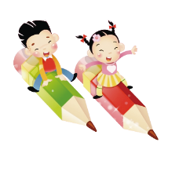

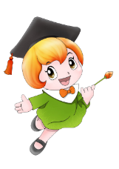
2024人教版物理八年级下册
第十一章 功和机械能
11.2功率
授课教师：********
班 级：********
时 间：********

Slide 2
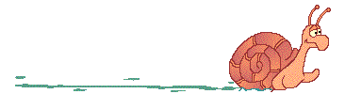
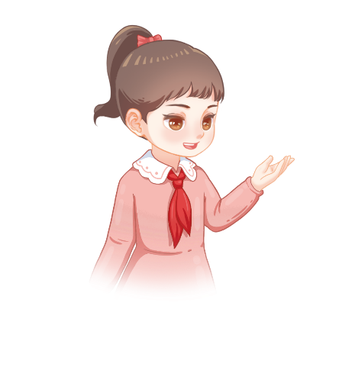
学习目标
1. 结合实例理解功率的概念及功率表示的物理意义；能用功率的计算公式进行简单计算；了解功率在实际生活中的应用。
2. 通过观察和联系生活实际了解功率的物理意义。培养学生对生活中物理知识的学习兴趣，形成对科学的求知欲。

Slide 3
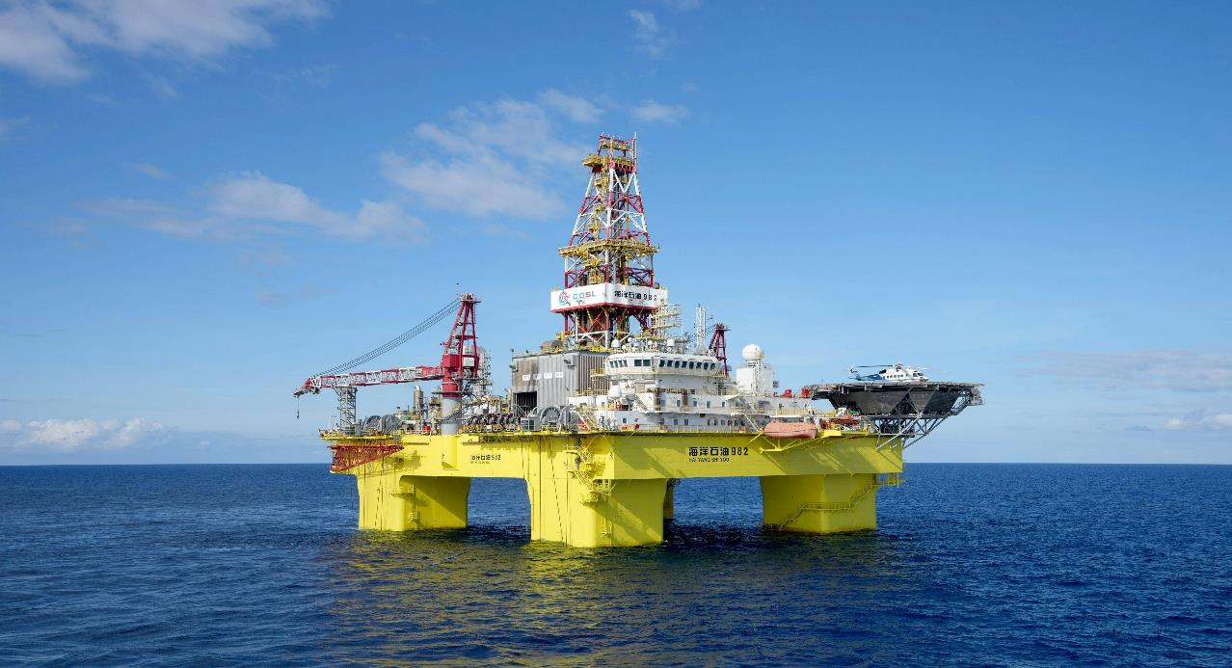

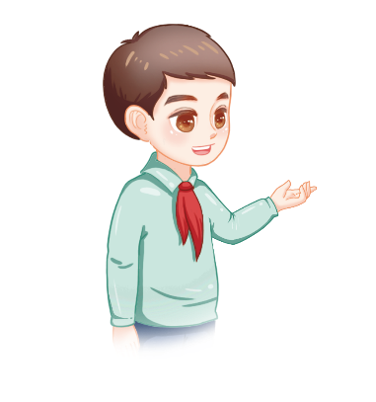
一、教学目标
知识与技能目标
学生能够准确表述物体的浮沉条件，即通过比较物体重力与浮力的大小关系判断物体的浮沉状态（当 F 浮 > G 物，物体上浮；F 浮 = G 物，物体悬浮或漂浮；F 浮 < G 物，物体下沉）。
理解阿基米德原理（F 浮 =ρ 液 gV 排）在物体浮沉现象中的具体应用，能运用该原理及浮沉条件分析、解决简单的实际问题。
知道物体浮沉条件在生活和生产中的多种应用，如潜水艇、轮船、密度计、盐水选种等，并能解释其工作原理。
过程与方法目标
通过观察实验现象，培养学生的观察能力和分析归纳能力。在探究物体浮沉条件的实验过程中，学会设计实验、收集数据、分析数据并得出结论，提高学生的科学探究能力。
运用物理知识解释生活中物体浮沉现象的过程中，培养学生运用所学知识解决实际问题的能力以及逻辑思维能力。
情感态度与价值观目标
激发学生对物理学科的浓厚兴趣，培养学生严谨的科学态度和勇于探索的精神。
让学生体会到物理知识与生活、生产的紧密联系，认识到物理知识的重要性，从而增强学生学习物理的积极性和主动性。
二、教学重难点
教学重点
物体浮沉条件的探究与理解，包括重力与浮力大小关系决定物体浮沉状态以及物体浮沉时的受力分析。
物体浮沉条件在生活和生产中的应用实例分析，如潜水艇、轮船等工作原理的解释。
教学难点
理解物体在漂浮和悬浮状态时浮力都等于重力，但排开液体体积不同的原因，以及这两种状态的区别。
综合运用阿基米德原理和物体浮沉条件，分析解决一些较为复杂的实际问题，如轮船从江河驶入大海时吃水深度的变化等。
三、教学方法
讲授法、实验法、讨论法、多媒体演示法相结合
四、教学过程
课程导入（5 分钟）
多媒体展示生活中一些物体浮沉的有趣现象，如木头漂浮在水面上、铁块沉入水底、潜水艇在水中自由上浮下沉、热气球在空中上升下降等，引导学生观察并思考：为什么不同物体在液体或气体中的浮沉情况会不一样？是什么因素决定了物体的浮沉？激发学生的好奇心和求知欲，从而引出本节课的主题 —— 物体的浮沉条件及应用。
知识讲解（10 分钟）
回顾浮力的概念和阿基米德原理，提问学生浮力的大小与哪些因素有关（液体密度和物体排开液体的体积），并让学生写出阿基米德原理的表达式 F 浮 =ρ 液 gV 排。
以一个浸没在液体中的物体为例，对其进行受力分析，物体受到竖直向下的重力 G 和竖直向上的浮力 F 浮。引导学生思考当这两个力大小不同时，物体的运动状态会如何变化。
分析物体的浮沉条件：
当 F 浮 > G 物时，物体所受合力向上，根据力与运动的关系，物体将向上做加速运动，即物体上浮。随着物体上浮，物体排开液体的体积逐渐减小，根据阿基米德原理，浮力也逐渐减小，当物体漂浮在液面上时，浮力减小到与重力相等，此时物体静止，处于平衡状态。
当 F 浮 = G 物时，物体所受合力为零，物体将保持静止状态。如果物体是浸没在液体中，这种状态称为悬浮；如果物体部分浸入液体中，这种状态称为漂浮。
当 F 浮 < G 物时，物体所受合力向下，物体将向下做加速运动，即物体下沉。物体下沉到容器底部后，会受到容器底部对它的支持力，此时物体受到重力、浮力和支持力三个力的作用，处于静止状态。
总结物体浮沉条件的判断方法，强调可以通过比较物体重力与浮力的大小关系来判断物体的浮沉状态，同时也可以通过比较物体密度与液体密度的大小关系来判断（当 ρ 物 <ρ 液，物体上浮，最终漂浮；ρ 物 =ρ 液，物体悬浮；ρ 物>ρ 液，物体下沉），并引导学生思考如何根据阿基米德原理推导出这种判断方法。
实验探究（15 分钟）
实验准备：为每个小组准备实验器材，包括装有适量水的大烧杯、乒乓球、小石块、弹簧测力计、细线、盐、滴管等。
实验一：探究物体的浮沉条件
用弹簧测力计测出乒乓球和小石块的重力，记录数据。
用细线将乒乓球和小石块分别系好，慢慢浸没在水中，观察弹簧测力计的示数变化，同时观察乒乓球和小石块的浮沉情况，记录弹簧测力计的示数。根据称重法 F 浮 = G - F 示，计算出乒乓球和小石块受到的浮力。
比较乒乓球和小石块的重力与浮力大小关系，分析它们浮沉的原因，验证物体的浮沉条件。
实验二：改变物体的浮沉状态
向装有水的烧杯中加入适量的盐，并用滴管搅拌均匀，使盐水的密度逐渐增大。将小石块用细线系好，慢慢放入盐水中，观察小石块的浮沉情况。通过改变盐水的密度，使小石块由下沉变为悬浮甚至上浮，分析其中重力与浮力大小关系的变化。
将乒乓球按压入水中，观察乒乓球的浮沉情况。松手后，乒乓球会上浮，最终漂浮在水面上。分析乒乓球在这个过程中浮力的变化以及重力与浮力大小关系的变化。
学生分组进行实验，教师巡视各小组，指导学生正确操作实验器材，观察实验现象，记录实验数据，并提醒学生注意实验安全。实验结束后，各小组汇报实验结果，教师对实验结果进行总结和点评，进一步强化学生对物体浮沉条件的理解。
物体浮沉条件的应用（15 分钟）
潜水艇
多媒体展示潜水艇的结构示意图和工作原理图，介绍潜水艇的基本构造，包括艇身、水舱等部分。
讲解潜水艇的工作原理：潜水艇通过改变自身的重力来实现上浮和下沉。当向水舱中充水时，潜水艇的重力增大，当重力大于浮力时，潜水艇下沉；当从水舱中向外排水时，潜水艇的重力减小，当重力小于浮力时，潜水艇上浮。当潜水艇悬浮在水中时，其重力等于浮力。引导学生思考潜水艇在不同深度悬浮时，所受浮力是否变化（根据阿基米德原理，因为潜水艇排开液体的体积不变，液体密度也不变，所以浮力不变）。
轮船
展示轮船的图片，介绍轮船是采用 “空心” 的办法，增大排开液体的体积，从而增大浮力，使轮船能够漂浮在水面上。
讲解轮船的排水量概念，即轮船满载时排开水的质量。根据阿基米德原理，轮船受到的浮力等于其排开的水的重力，即 F 浮 = G 排 = m 排 g。让学生思考轮船从江河驶入大海时，吃水深度会如何变化（因为海水密度大于河水密度，根据 F 浮 =ρ 液 gV 排，在浮力不变的情况下，液体密度增大，排开液体的体积减小，所以轮船吃水深度变浅）。
密度计
回顾上节课制作微型密度计的实验，再次展示密度计的实物，讲解密度计的工作原理。密度计是利用物体漂浮时浮力等于重力的原理工作的，由于密度计的重力不变，所以在不同液体中漂浮时所受浮力也不变。根据阿基米德原理，液体密度越大，密度计排开液体的体积越小，密度计浸入液体中的深度就越浅，所以密度计的刻度是上小下大且不均匀的（上疏下密）。引导学生思考密度计刻度不均匀的原因（由 F 浮 =ρ 液 gV 排，V 排与 ρ 液成反比，所以刻度不均匀）。
盐水选种
介绍盐水选种的方法和原理，将种子放入一定浓度的盐水中，饱满的种子密度大于盐水密度，会下沉；干瘪、虫蛀的种子密度小于盐水密度，会上浮，从而达到选种的目的。让学生思考如何通过调整盐水的浓度来更好地进行选种。
组织学生讨论物体浮沉条件在其他方面的应用，如气球和飞艇、打捞沉船等，鼓励学生积极发言，分享自己的想法和理解，进一步加深学生对物体浮沉条件应用的认识。
课堂总结（5 分钟）
请学生回顾本节课所学的物体浮沉条件的内容，包括重力与浮力大小关系决定物体浮沉状态、物体浮沉时的受力分析以及物体浮沉条件在生活和生产中的应用实例等。
教师对学生的回答进行补充和完善，强调重点和难点知识，帮助学生构建完整的知识体系。同时，鼓励学生在课后继续观察生活中的物体浮沉现象，运用所学知识进行分析和解释，进一步巩固所学知识。
课堂练习与作业布置（5 分钟）
课堂练习：给出一些与物体浮沉条件相关的简单练习题，如判断物体在不同液体中的浮沉状态、计算物体受到的浮力和重力等，让学生在课堂上进行练习，及时巩固所学知识。教师巡视学生的练习情况，对学生存在的问题进行个别指导。
作业布置：布置适量的课后作业，包括书面作业和实践作业。书面作业可以是教材上相关的练习题，进一步加深学生对物体浮沉条件及应用的理解和掌握；实践作业可以是让学生回家后，利用生活中的材料，设计一个关于物体浮沉的小实验，并记录实验过程和结果，下节课在课堂上进行分享和交流。
五、教学反思
在本次教学中，通过实验探究和多媒体展示等多种教学方法，学生对物体的浮沉条件及应用有了较为深入的理解和认识，提高了学生的观察能力、实验操作能力和分析解决问题的能力。在教学过程中，部分学生在理解物体在漂浮和悬浮状态时浮力与重力的关系以及运用物体浮沉条件解决复杂实际问题时存在困难，需要在今后的教学中加强针对性的练习和指导。同时，在实验探究环节，可以进一步鼓励学生进行创新实验设计，培养学生的创新思维能力。
学习目录
1
2
3
4
5
6
7
8
复习引入
新知讲解
典例讲解
新知讲解
课堂检测
变式训练
中考考法
小结梳理

Slide 4
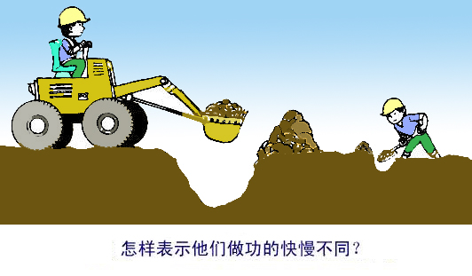
建筑大楼时需要先挖
地槽, 挖土就得对土做功,
如果用挖土机来做,一幢大
楼的地槽用不了几天就能挖
完。而如果一个人挖,恐怕
一年也挖不完一幢大楼的地槽。可见,做功除了有多少之外,还有快慢的区别,那么在物理学中,怎样描述机械做功的快慢呢?

Slide 5
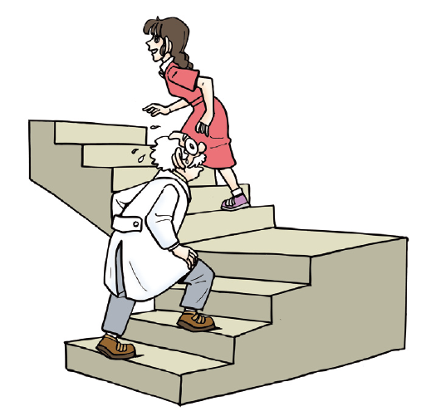
甲
他们都从底爬到顶楼，
(1)克服各自重力做功哪个大？
乙
(2)哪个做功快？
(3)怎样比较做功快慢？

Slide 6
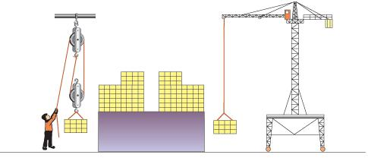



1.做功相同时，比较______。
（控制变量法）
时间
起重机做功快。
Notes:
同样多的砖搬到同高度的平台了，人和超起重机做的功相同，起重机用时少，说明起重机做功快。
不能只比较时间，也不能只比较功的多少。

Slide 7
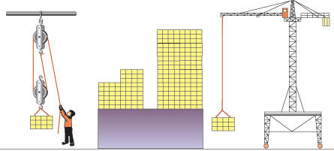
2.相同时间内，比较____________。
（控制变量法）
做功多少
Notes:
不能只比较时间，也不能只比较功的多少。

Slide 8
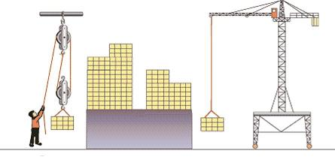


3. 做功多少不同，做功时间不同，比较_____________________。
功和时间的比值

Slide 9

功与做功时间之比叫做功率，它在数值上等于单位时间内所做的功。
所做的功
功率=
表达式：
做功时间
W
焦耳
P =
焦耳/秒
瓦特
(W)
t
秒
1 kW= 10³ W
1W：1s做功1J，功率就是1W。

Slide 10
5.单位：
(1)国际单位：瓦特 ，符号 W，
表示：
物体在1s内做功1J，功率是1W
(2)常用单位：千瓦 （kW）、兆瓦（MW）
(3)换算关系：
1kW=10³W；
1MW=10³ k W
=10⁶W
表示物体在1s内做功1200J
1.2kW表示___________________________等于__________W。

Slide 11
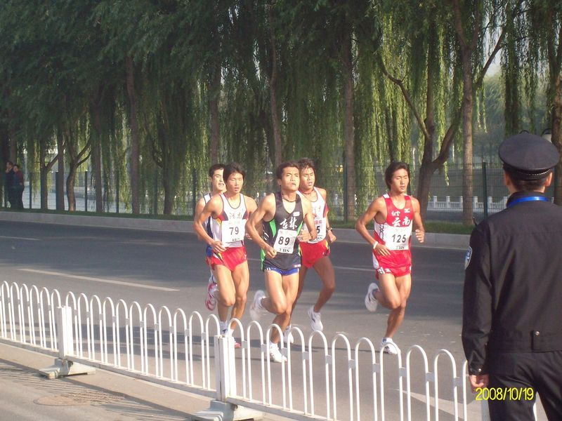
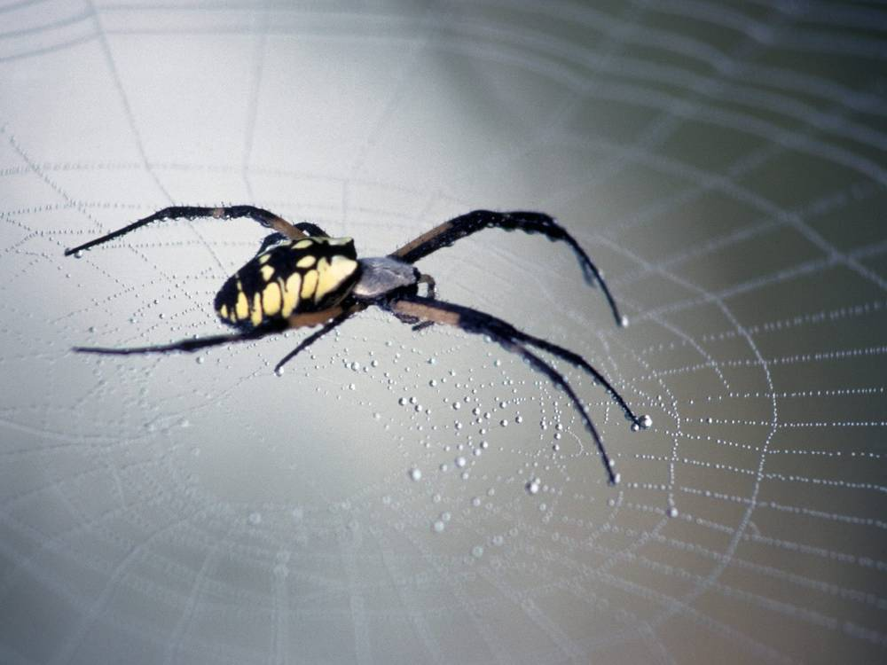
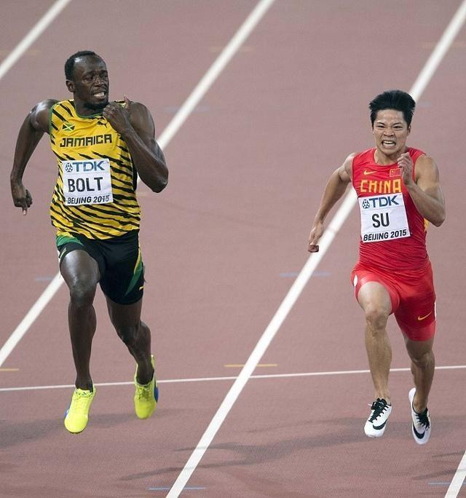
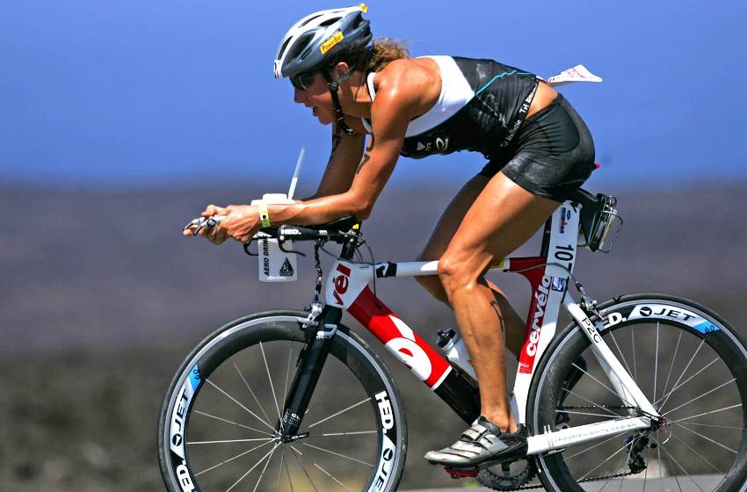
5.单位：
昆虫:约2×10 ⁻⁵ W
慢跑:
约几十瓦
骑车:
约70 W
百米飞人:
功率可达1 kW

Slide 12
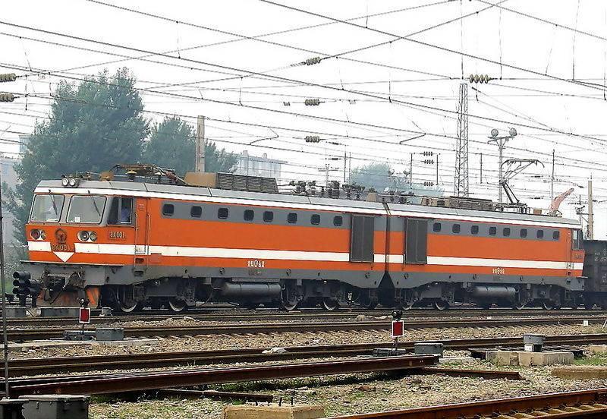
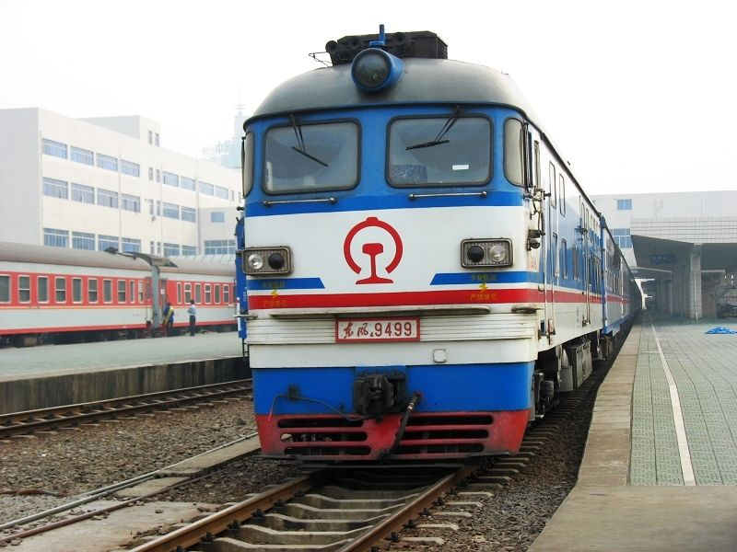
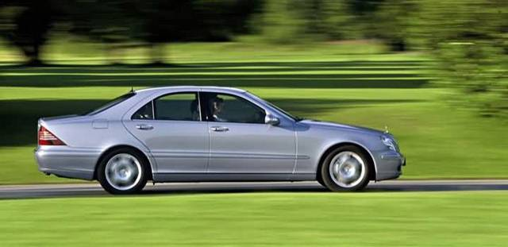
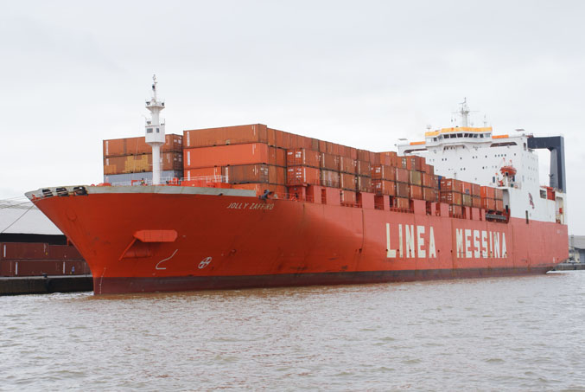
5.单位：
电力机车:
可达5 000 kW
内燃机车:
可达5 000 kW
轿车:
可达200 kW
远洋货轮:
达10⁴ kW

Slide 13
知识点 2
功率的计算
根据 求功率的解题思路
（1）根据W=Fs，计算物体做功的多少。
（2）根据 ，计算物体做功的功率。

Slide 14
的变形公式及其应用
（1）W=Pt：已知功率、做功的时间，求做功多少。
（2） ：已知做功多少、功率大小，求做功所用时间。

Slide 15
2.说明：
(2)对应性：
P、W、t、F、v对应于同一个力，同一做功过程。
A
B
C
=_______=___________
=_______=___________

Slide 16
2.说明：
(2)对应性：
P、W、t、F、v对应于同一个力，同一做功过程。
A
B
C
=____________=____________

Slide 17
2.说明：
(2)对应性：
P、W、t、F、v对应于同一个力，同一做功过程。
起重机将一密度为2.5×10³ kg / m³、质量为6 t的大石头从水中0.5m/s匀速吊出水面，求：
（1）石头出水前，拉力的功率和浮力的功率。
（2）出水后拉力的功率 。
例
题

Slide 18
1. 功率是各种机械设备的重要参数之一。关于功率，以下认
知正确的是( )
D
A. 功率越大的机器做功越多
B. 单位时间内做功越多，则功率越小
C. 做功时间越少，功率越大
D. 机器做功越快，功率越大
返回

Slide 19
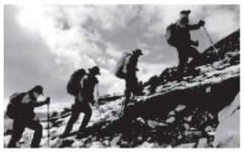
2. [2024·济南期末] 我国登山爱好者组成的科研队伍成功登
顶珠穆朗玛峰，并传回了全球首份来自世界之巅的超声影像
图。如图所示为他们登顶的过程，体重（含装备）越大的队
员一定( )
A
A. 做功越多 B. 功率越大 C. 做功越少 D. 功率越小
返回

Slide 20
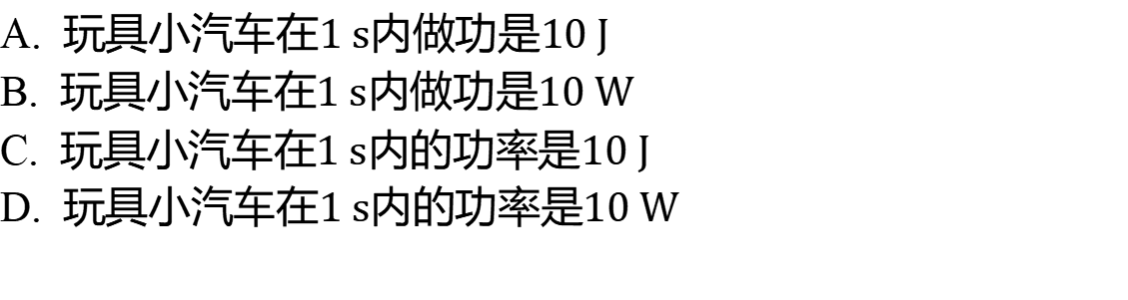
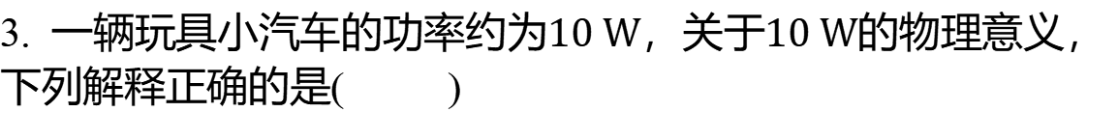
3. 一辆玩具小汽车的功率约为$$10 W$$，关于$$10 W$$ 的物理意义，
下列解释正确的是( )
A
A. 玩具小汽车在$$1 s$$内做功是$$10 J$$
B. 玩具小汽车在$$1 s$$内做功是$$10 W$$
C. 玩具小汽车在$$1 s$$内的功率是$$10 J$$
D. 玩具小汽车在$$1 s$$内的功率是$$10 W$$
返回

Slide 21
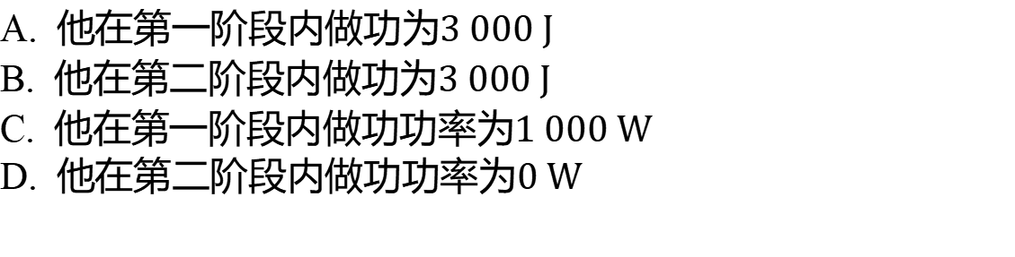
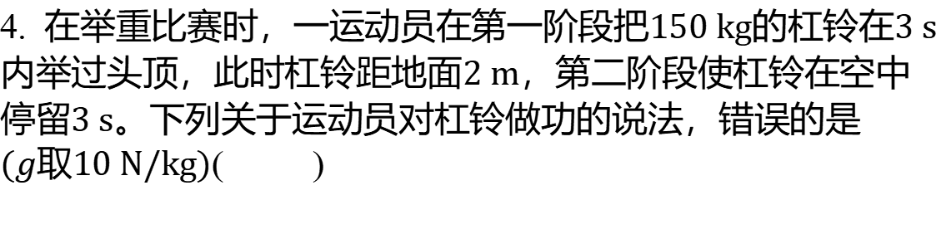
4. 在举重比赛时，一运动员在第一阶段把$$150 kg$$的杠铃在$$3 s$$
内举过头顶，此时杠铃距地面$$2 m$$ ，第二阶段使杠铃在空中
停留$$3 s$$。下列关于运动员对杠铃做功的说法，错误的是
$$(g$$取$$10 N/kg)$$ ( )
B
A. 他在第一阶段内做功为$$3 000 J$$
B. 他在第二阶段内做功为$$3 000 J$$
C. 他在第一阶段内做功功率为$$1 000 W$$
D. 他在第二阶段内做功功率为$$0 W$$

Slide 22
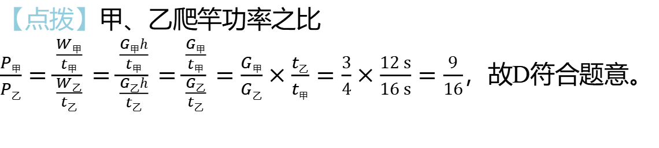
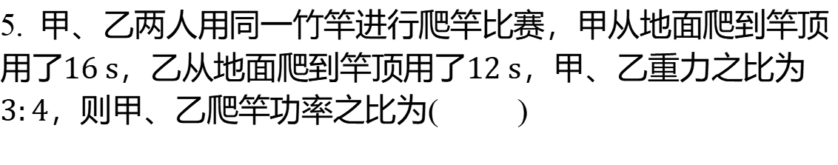
5. 甲、乙两人用同一竹竿进行爬竿比赛，甲从地面爬到竿顶
用了$$16 s$$，乙从地面爬到竿顶用了$$12 s$$ ，甲、乙重力之比为
$$3:4$$ ，则甲、乙爬竿功率之比为( )
D
A. $$4:3$$ B. $$3:4$$ C. $$16:9$$ D. $$9:16$$
【点拨】甲、乙爬竿功率之比
$$\frac{P_{甲}}{P_{乙}}=\frac{\frac{W_{甲}}{t_{甲}}}{\frac{W_{乙}}{t_{乙}}}=\frac{\frac{G_{甲}h}{t_{甲}}}{\frac{G_{乙}h}{t_{乙}}}=\frac{\frac{G_{甲}}{t_{甲}}}{\frac{G_{乙}}{t_{乙}}}=\frac{G_{甲}}{G_{乙}}×\frac{t_{乙}}{t_{甲}}=\frac{3}{4}×\frac{12 s}{16 s}=\frac{9}{16}$$ ，故D符合题意。
返回

Slide 23

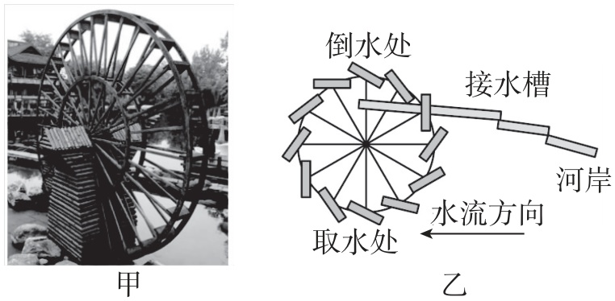
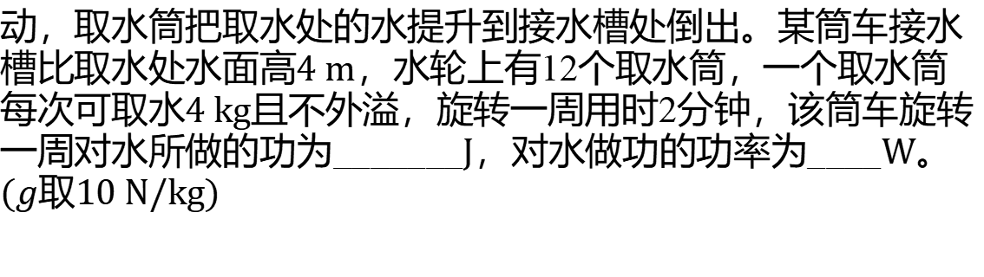
6. 如图甲所示，
筒车是古时一种以水流作动力，把
低处的水提升到高处的机械，图乙
为筒车的简化图，水流冲击水轮转
动，取水筒把取水处的水提升到接水槽处倒出。某筒车接水
槽比取水处水面高$$4 m$$ ，水轮上有12个取水筒，一个取水筒
每次可取水$$4 kg$$ 且不外溢，旋转一周用时2分钟，该筒车旋转
一周对水所做的功为_______$$J$$，对水做功的功率为____$$W$$ 。
$$(g$$取$$10 N/kg)$$
1 920
16

Slide 24
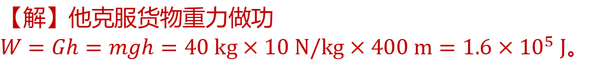
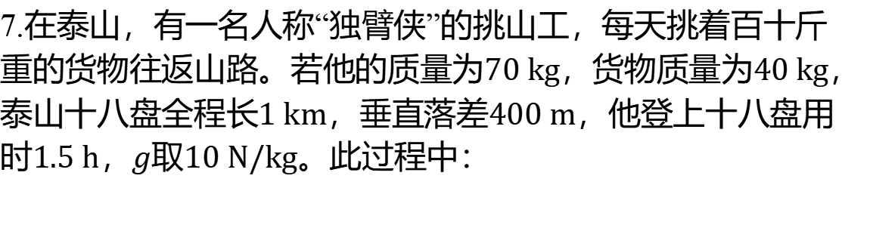
7.在泰山，有一名人称“独臂侠”的挑山工，每天挑着百十斤
重的货物往返山路。若他的质量为$$70 kg$$，货物质量为$$40 kg$$ ，
泰山十八盘全程长$$1 km$$，垂直落差$$400 m$$ ，他登上十八盘用
时$$1.5 h$$，$$g$$取$$10 N/kg$$ 。此过程中：
（1）他克服货物重力做了多少功？
【解】他克服货物重力做功
$$W=Gh=mgh=40 kg×10 N/kg×400 m=1.6×{10}^{5} J$$ 。

Slide 25
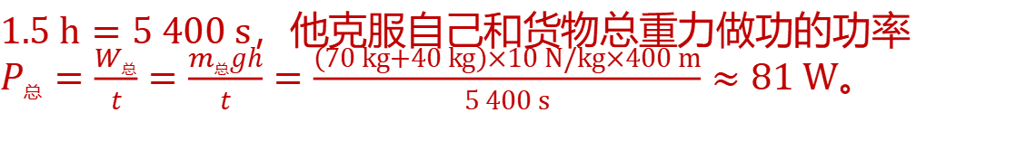
（2）他克服自己和货物总重力做功的功率为多少？
（计算结果保留整数）
$$1.5 h=5 400 s$$ ，他克服自己和货物总重力做功的功率
$$P_{总}=\frac{W_{总}}{t}=\frac{m_{总}gh}{t}=\frac{\left(70 kg+40 kg\right)×10 N/kg×400 m}{5 400 s}≈81 W$$ 。
返回

Slide 26
比较做功快慢
相同时间比较做功多少。
做相同的功比较做功时间。
物理意义：
表示物体做功快慢的物理量
功率
定义：
功与做功时间之比叫做功率。
功率
单位：
瓦特
功率的计算

Slide 27
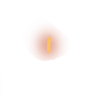

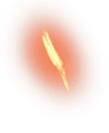
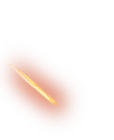
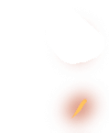
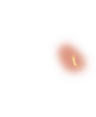






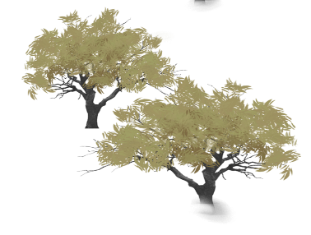

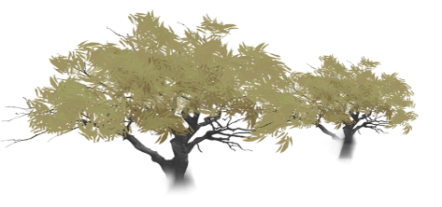
谢谢观看！

